Slide 1
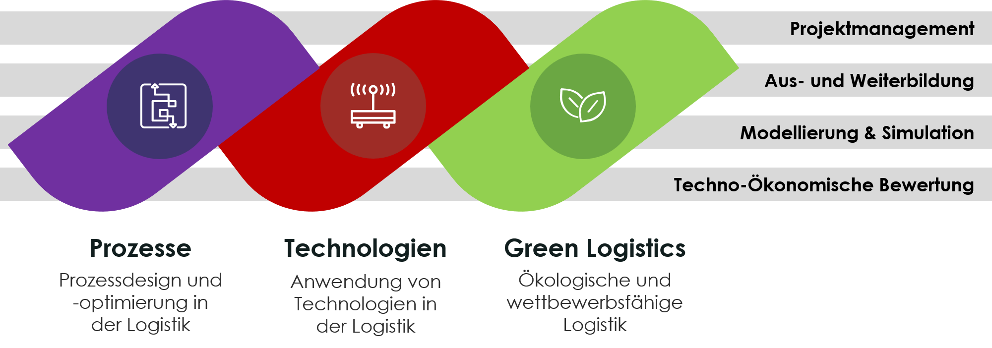
Masterarbeit am Lehrstuhl für Industrielogistik
Im Strategiefeld: Green Logistics
Titel:
Untertitel
Forschungsfragen:
Frage 1 (danach zentrieren zu Fragezeichen)
Frage 2 (danach zentrieren zu Fragezeichen)
Motivation und Problemstellung
Ergebnisse
Forschungsmethodik
Explorative Literaturrecherche
Systematische Literaturrecherche
Experteninterviews
Simulation
Implikationen und Ausblick
Wissenschaft
1
2
3
4
5
6
7
1
2
3
4
5
6
7
Wirtschaft
Name, BSc
Betreut von:
Firma:
E-Mail (nicht stud-mail!)
Abschluss Juni 2024
Strategiefelder des Lehrstuhls für Industrielogistik

Slide 2
Masterarbeit am Lehrstuhl für Industrielogistik
Im Strategiefeld: Technologien
Titel:
Untertitel
Forschungsfragen:
Frage 1 (danach zentrieren zu Fragezeichen)
Frage 2 (danach zentrieren zu Fragezeichen)
Motivation und Problemstellung
Ergebnisse
Forschungsmethodik
Explorative Literaturrecherche
Systematische Literaturrecherche
Experteninterviews
Simulation
Implikationen und Ausblick
Wissenschaft
1
2
3
4
5
6
7
1
2
3
4
5
6
7
Wirtschaft
Name, BSc
Betreut von:
Firma:
E-Mail (nicht stud-mail!)
Abschluss Juni 2024
Strategiefelder des Lehrstuhls für Industrielogistik

Slide 3
Masterarbeit am Lehrstuhl für Industrielogistik
Im Strategiefeld: Prozesse
Titel:
Untertitel
Forschungsfragen:
Frage 1 (danach zentrieren zu Fragezeichen)
Frage 2 (danach zentrieren zu Fragezeichen)
Motivation und Problemstellung
Ergebnisse
Forschungsmethodik
Explorative Literaturrecherche
Systematische Literaturrecherche
Experteninterviews
Simulation
Implikationen und Ausblick
Wissenschaft
1
2
3
4
5
6
7
1
2
3
4
5
6
7
Wirtschaft
Name, BSc
Betreut von:
Firma:
E-Mail (nicht stud-mail!)
Abschluss Juni 2024
Strategiefelder des Lehrstuhls für Industrielogistik

Slide 4
Masterarbeit
Am Lehrstuhl für Informationstechnologie
Titel:
Untertitel
Notiz: Richtiges Symbol anhand der Zuordnung zum Strategiefeld auswählen und kopieren, danach diese Notiz löschen
Forschungsfragen:
Frage 1 (danach zentrieren zu Fragezeichen)
Frage 2 (danach zentrieren zu Fragezeichen)
Motivation und Problemstellung
Ergebnisse
Forschungsmethodik
Explorative Literaturrecherche
Systematische Literaturrecherche
Experteninterviews
Simulation
Implikationen und Ausblick
Wissenschaft
1
2
3
4
5
6
7
1
2
3
4
5
6
7
Wirtschaft
Name, BSc
Betreut von:
Firma:
E-Mail (nicht stud-mail!)
Abschluss Juni 2024
Strategiefelder des Lehrstuhls für Industrielogistik

Slide 5
Masterarbeit
Am Lehrstuhl für Angewandte Mathematik
Titel:
Untertitel
Notiz: Richtiges Symbol anhand der Zuordnung zum Strategiefeld auswählen und kopieren, danach diese Notiz löschen
Forschungsfragen:
Frage 1 (danach zentrieren zu Fragezeichen)
Frage 2 (danach zentrieren zu Fragezeichen)
Motivation und Problemstellung
Ergebnisse
Forschungsmethodik
Explorative Literaturrecherche
Systematische Literaturrecherche
Experteninterviews
Simulation
Implikationen und Ausblick
Wissenschaft
1
2
3
4
5
6
7
1
2
3
4
5
6
7
Wirtschaft
Name, BSc
Betreut von:
Firma:
E-Mail (nicht stud-mail!)
Abschluss Juni 2024
Strategiefelder des Lehrstuhls für Industrielogistik

Slide 6
Masterarbeit
Am Lehrstuhl für Automation und Messtechnik
Titel:
Untertitel
Notiz: Richtiges Symbol anhand der Zuordnung zum Strategiefeld auswählen und kopieren, danach diese Notiz löschen
Forschungsfragen:
Frage 1 (danach zentrieren zu Fragezeichen)
Frage 2 (danach zentrieren zu Fragezeichen)
Motivation und Problemstellung
Ergebnisse
Forschungsmethodik
Explorative Literaturrecherche
Systematische Literaturrecherche
Experteninterviews
Simulation
Implikationen und Ausblick
Wissenschaft
1
2
3
4
5
6
7
1
2
3
4
5
6
7
Wirtschaft
Name, BSc
Betreut von:
Firma:
E-Mail (nicht stud-mail!)
Abschluss Juni 2024
Strategiefelder des Lehrstuhls für Industrielogistik

Slide 7
Masterarbeit
Am Lehrstuhl für Wirtschafts- und Betriebswissenschaften
Masterarbeit am Lehrstuhl für Industrielogistik
Titel:
Untertitel
Notiz: Richtiges Symbol anhand der Zuordnung zum Strategiefeld auswählen und kopieren, danach diese Notiz löschen
Forschungsfragen:
Frage 1 (danach zentrieren zu Fragezeichen)
Frage 2 (danach zentrieren zu Fragezeichen)
Motivation und Problemstellung
Ergebnisse
Forschungsmethodik
Explorative Literaturrecherche
Systematische Literaturrecherche
Experteninterviews
Simulation
Implikationen und Ausblick
Wissenschaft
1
2
3
4
5
6
7
1
2
3
4
5
6
7
Wirtschaft
Name, BSc
Betreut von:
Firma:
E-Mail (nicht stud-mail!)
Abschluss Juni 2024
Strategiefelder des Lehrstuhls für Industrielogistik

